Slide 1


Space
Base
Antoine OGER
B1GDA
Projet de production Bachelor 1 Game Design, ETPA Rennes 2019-2020

Slide 2



CADRAGE
“Ware”
Références
cONSIGNES
HARDEST GAME EVER 2
4 semaines
6 micro-jeux
iNNOVATION
TOILET TIME

Slide 3
CADRAGE
genre
Platforme
Party-game
Puzzles
Reflexión
cible
Mobile
Time-filler
Adolescents
contenu de qualité

Slide 4
UEX
Contexte
expérience utilisateur
Mars
mission “suicide”
Trouver/Créer Civilisation
Une Base
Survie & developpement

Slide 5
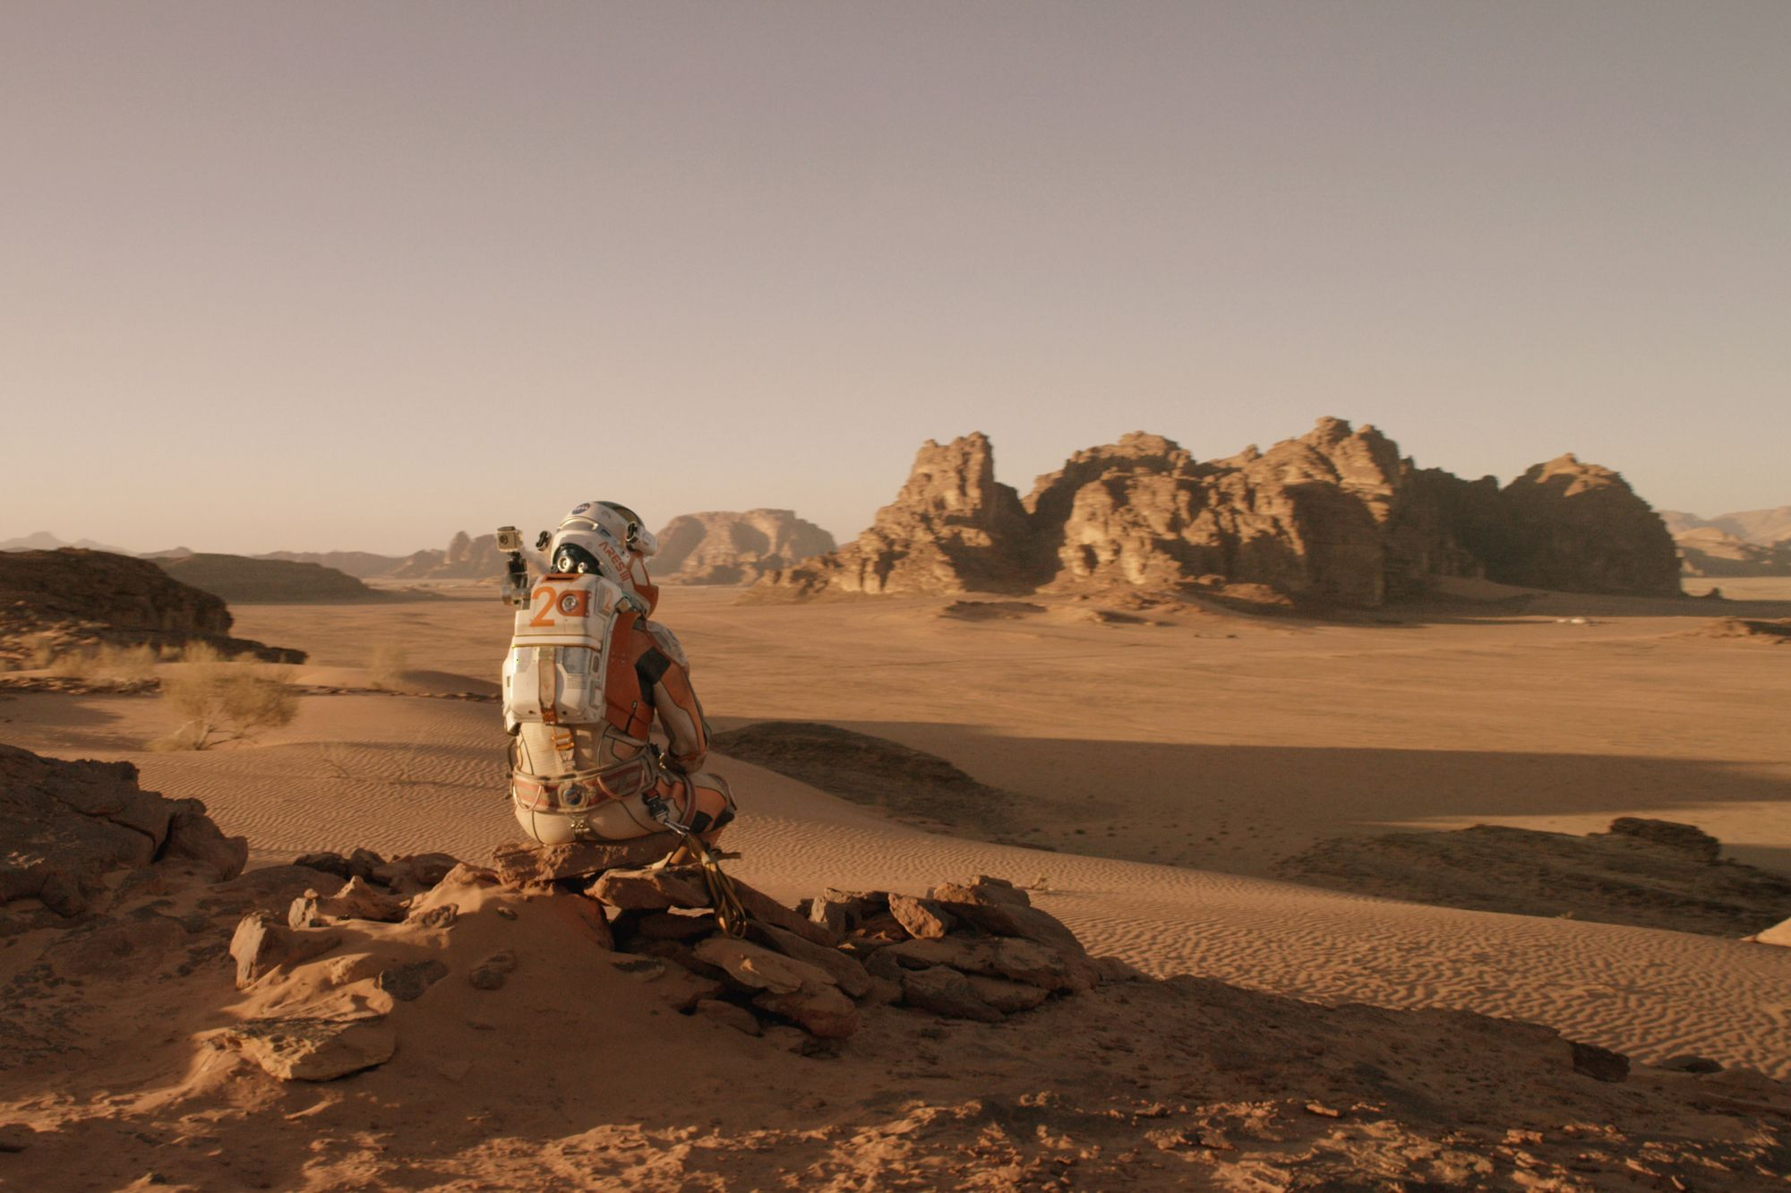


références
Contraintes
Potentiels
UEX
&
Seul sur mars
Courbe de flow
Univers de jeu
Fluidité
expérience utilisateur
Mécaniques
Modernité / Univers graphique
Lost in space

Slide 6
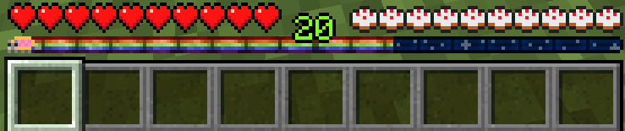

concepT
Intégrer le joueur dans un environnement
Créer de l'immersion
Créer une communauté de joueur
Mécaniques pensées pour l’addiction
gAIN D'eXPÉRIENCE CONSTANT

Slide 7
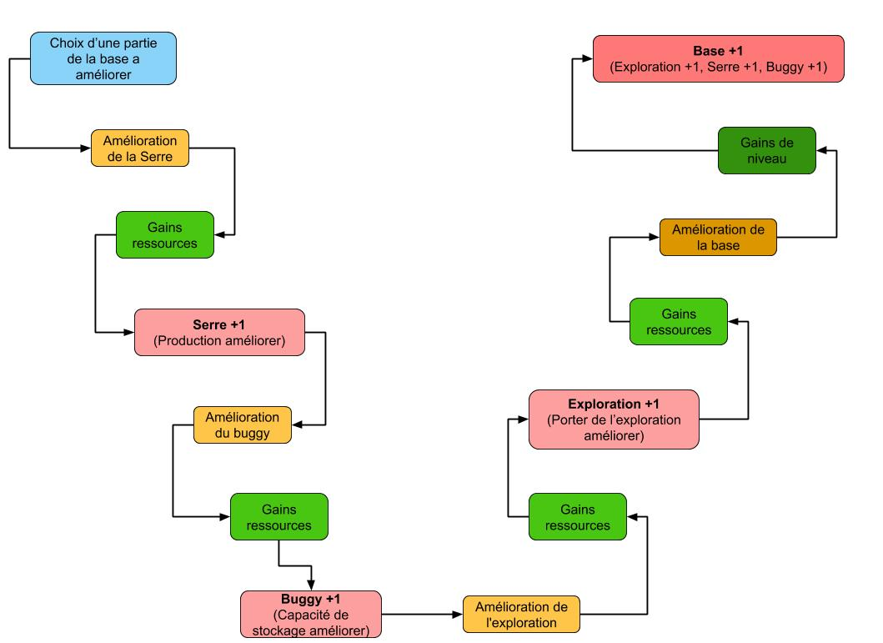
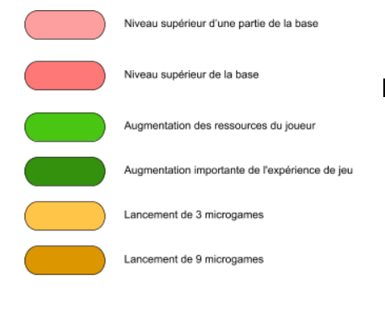
concepT

Slide 8
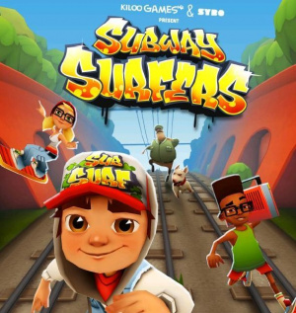
concepT
Références

Slide 9
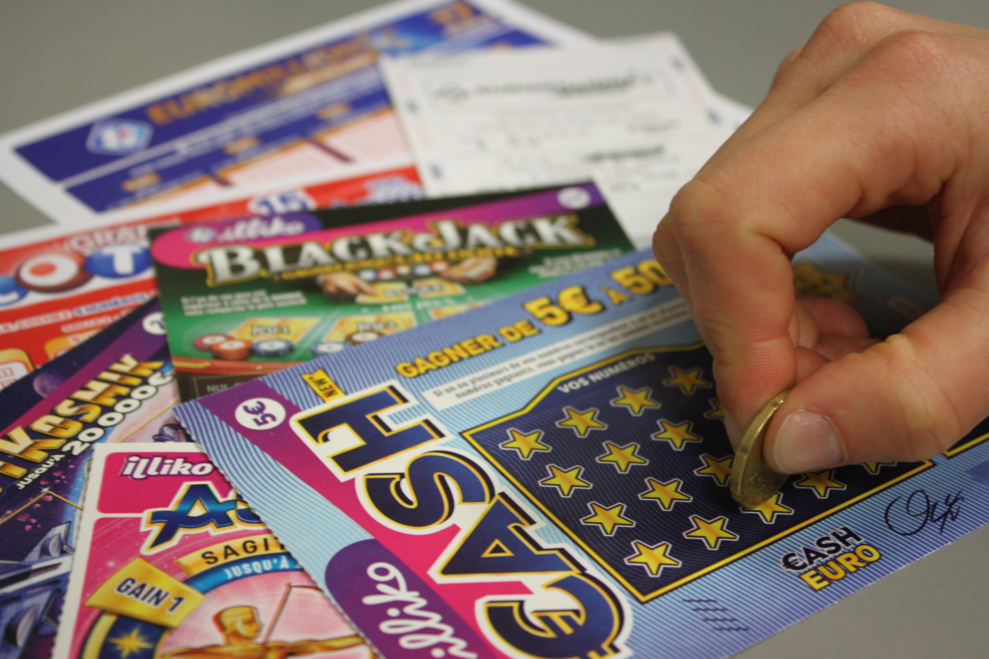
concepT
Références

Slide 10
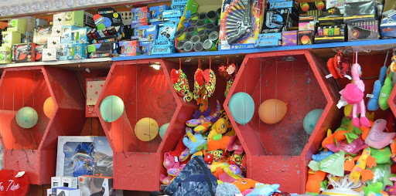
concepT
Références

Slide 11
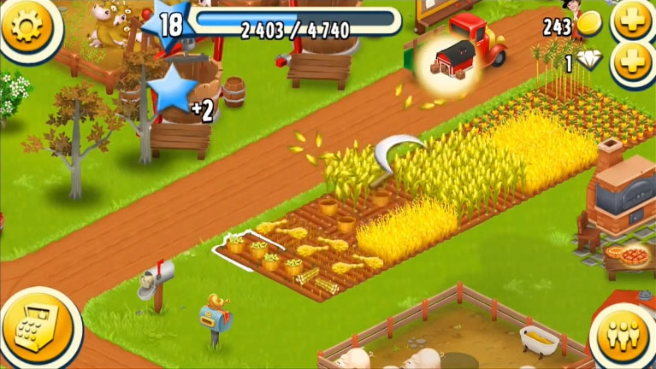
concepT
Références

Slide 12

concepT
Références

Slide 13



3c
Controls | Character | Camera
Controls
SWIPE
toucher
Smash

Slide 14
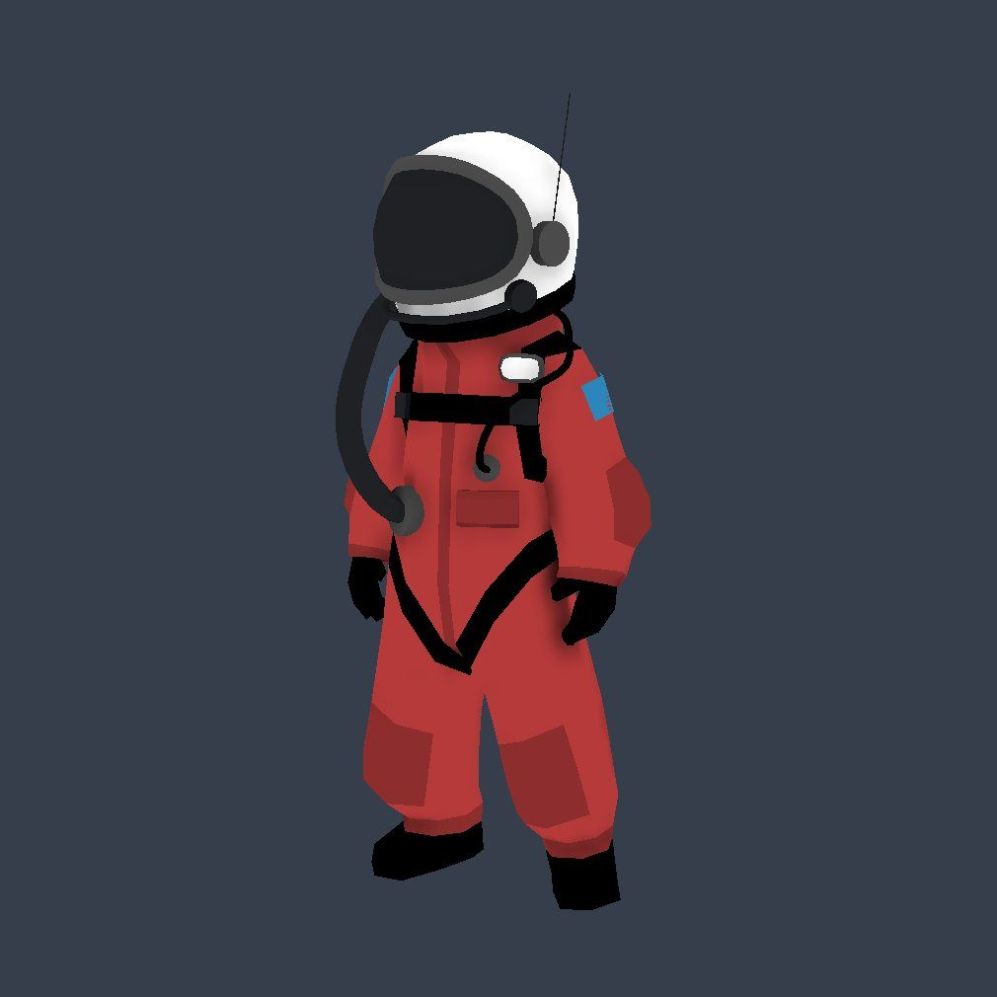

3c
Controls | Character | Camera
Character
-Personnage “décoratif”

Slide 15
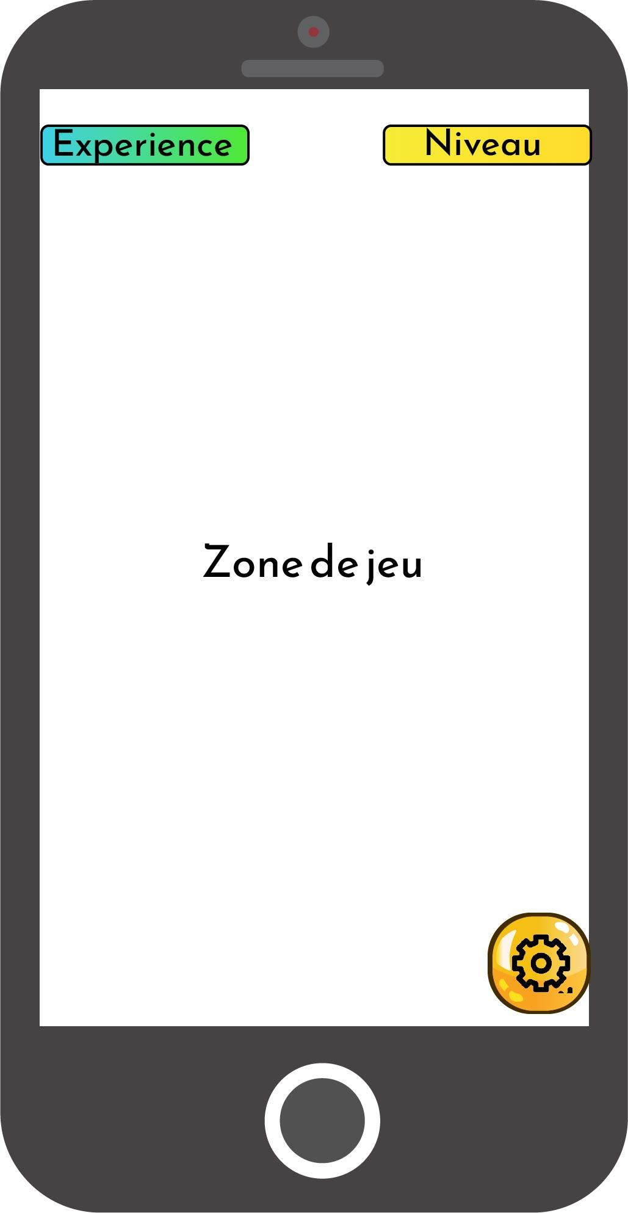
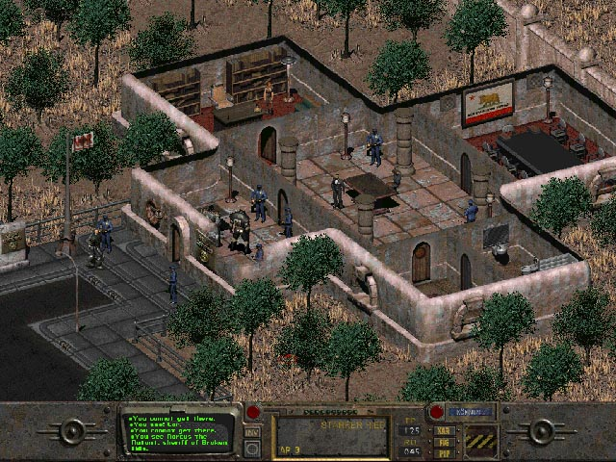
3c
Controls | Character | Camera
camera
vUE ISOMéTRIQUE
Dynamique & immersif
zone de jeu

Slide 16
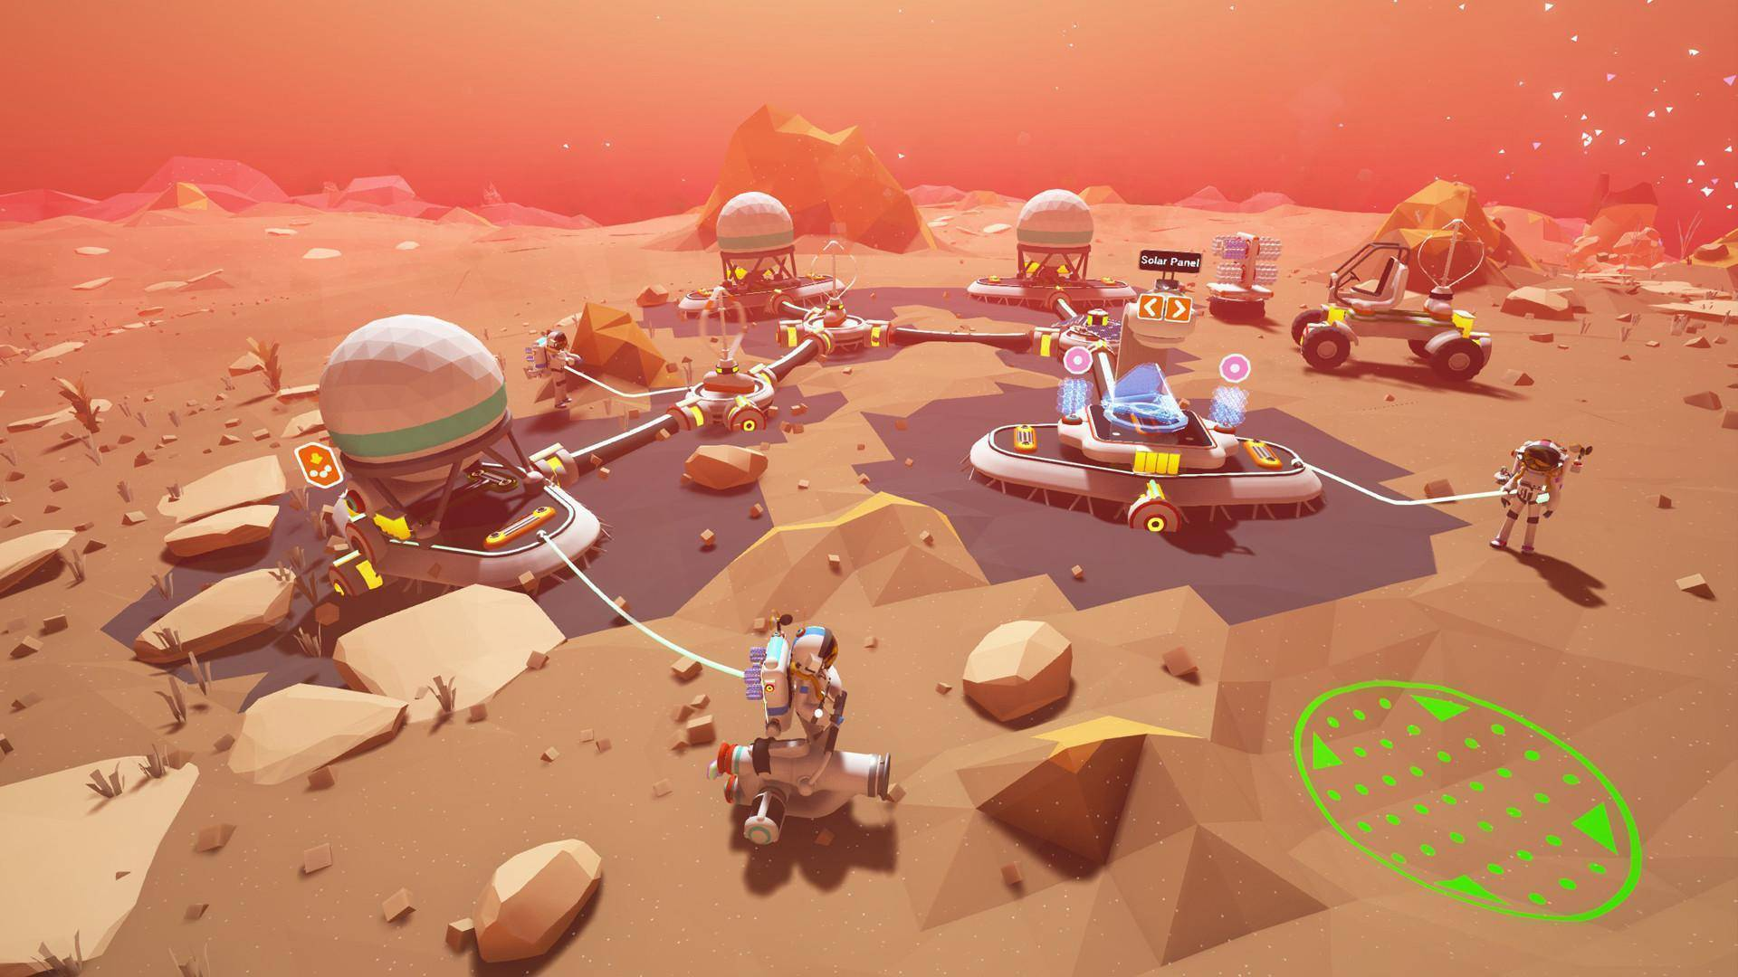
Direction artistique
réFéReNCE
Astroneer
Univers Spatial

Slide 17
Direction artistique
réFéReNCE
Astroneer
Univers Spatial
exploration

Slide 18
Direction artistique
réFéReNCE
Astroneer
Univers Spatial
exploration
“Mondes inconnus”

Slide 19
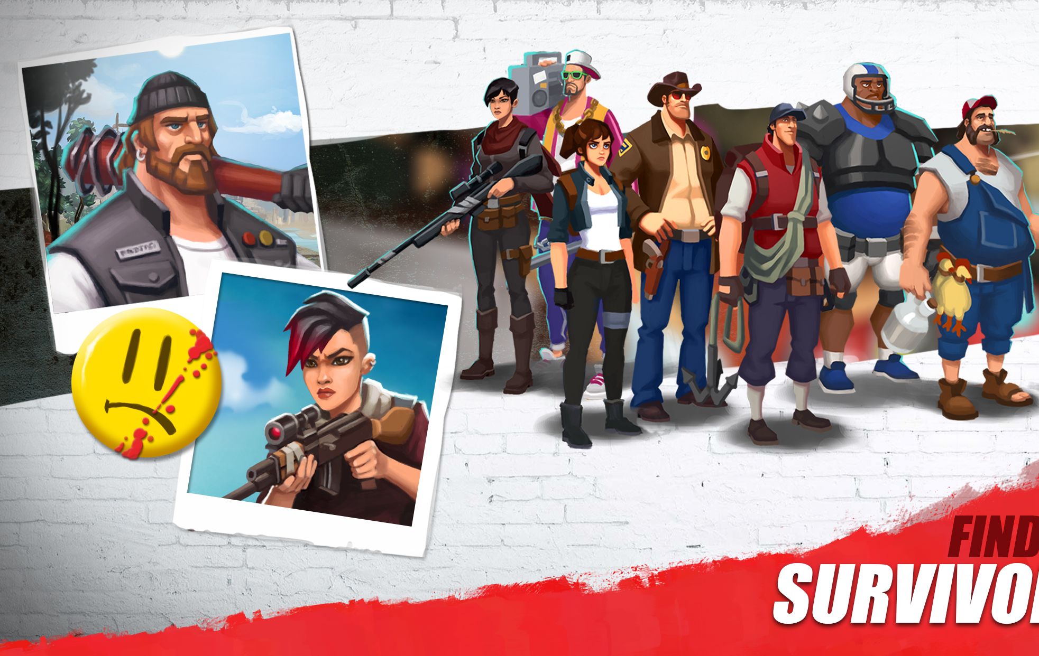
Direction artistique
réFéReNCE
Studio CodiGames
vECTORIEL

Slide 20
Direction artistique
réFéReNCE
Studio CodiGames
vECTORIEL
LISSE ET éPURER

Slide 21
Direction artistique
réFéReNCE
Studio CodiGames
vECTORIEL
LISSE ET éPURER
mODERNE

Slide 22
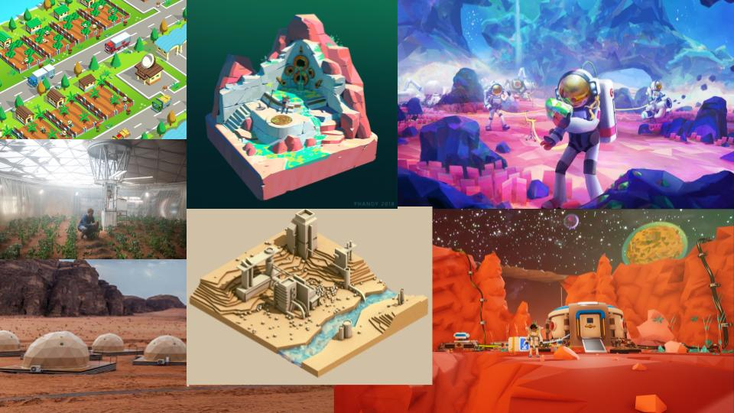
Direction artistique

Slide 23



Direction artistique

Slide 24

Post-Mortem
Problèmes identifiés
Solutions potentiels
Score et communauté
lacitude
faible narration
communauté pour gagner des ressources
Diversité
baisse de qualité graphique

